Slide 1
Mālpils novads

Slide 3
Novada vizītkarte
Teritorijas lielums – 220,91 km²
t. sk. meži – 110,66 km² (50%)
t. sk. lauksaimn. zeme – 86,49 km²(39 %)
Iedzīvotāju skaits (uz 01.01.2016.) – 3 706
Blīvums – 17 iedzīvotāji uz 1 km²
Administratīvais centrs – Mālpils
Novada ciemi – Mālpils, Sidgunda, Upmalas

Slide 4
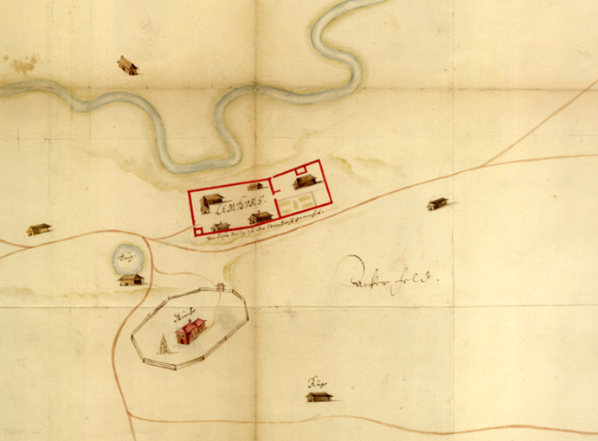
Mālpils jau 808 gadus

Slide 5
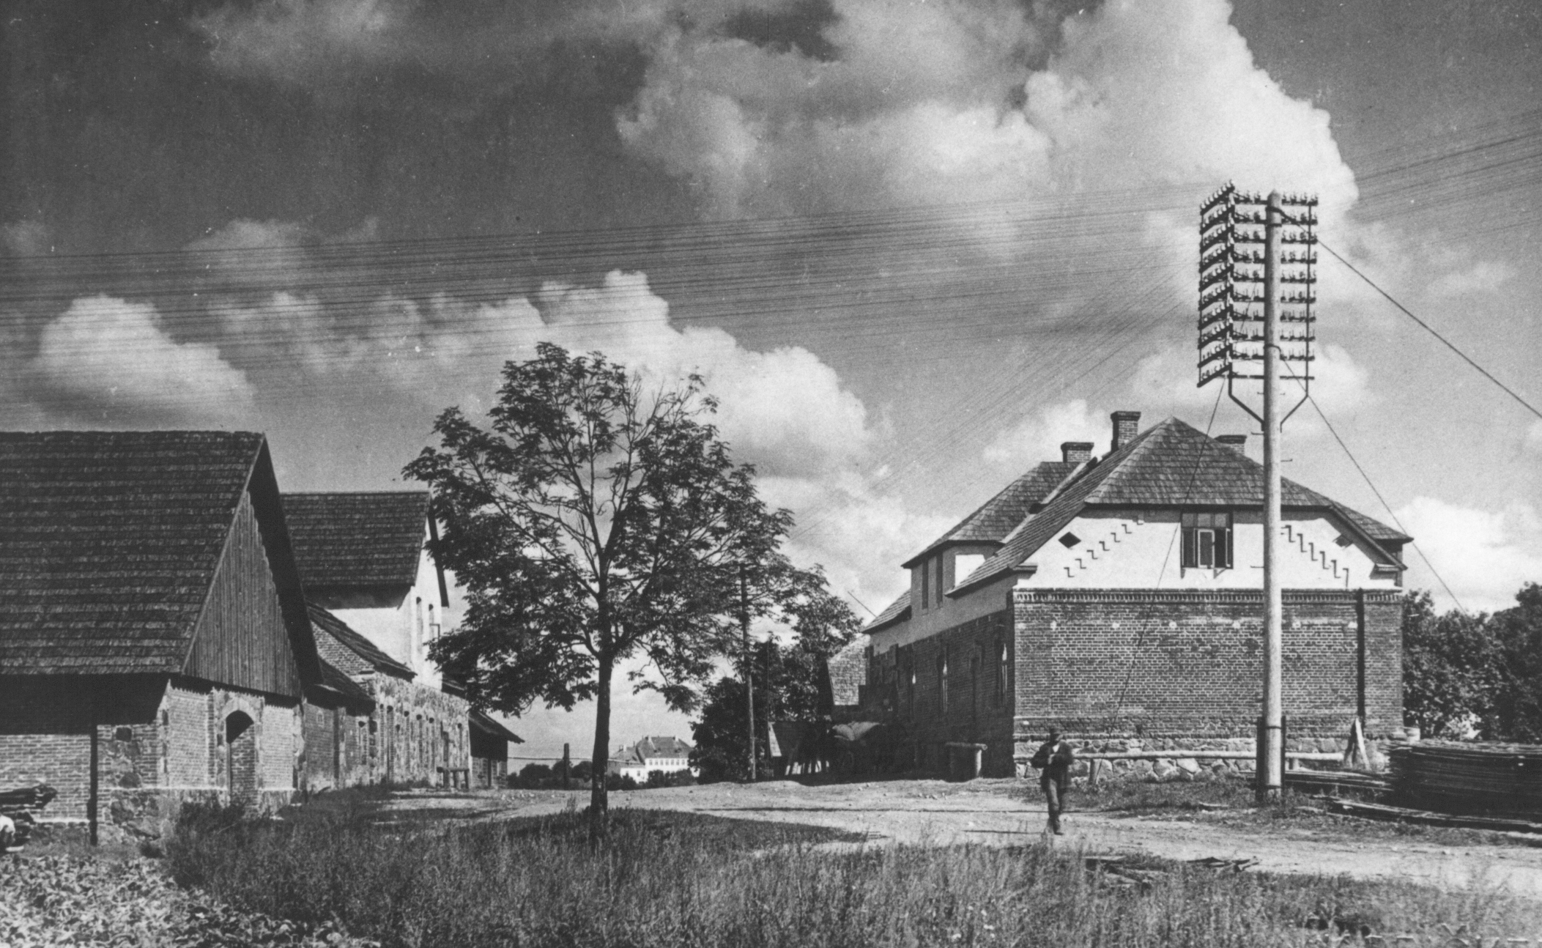
Mālpils centrs – 30 gadi

Slide 6
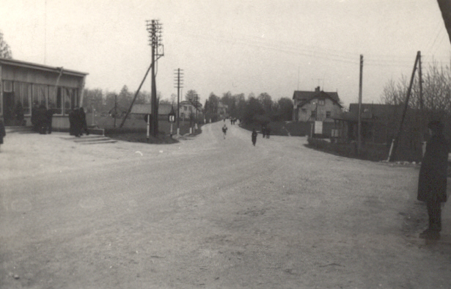
Mālpils centrs – 70 gadi

Slide 7
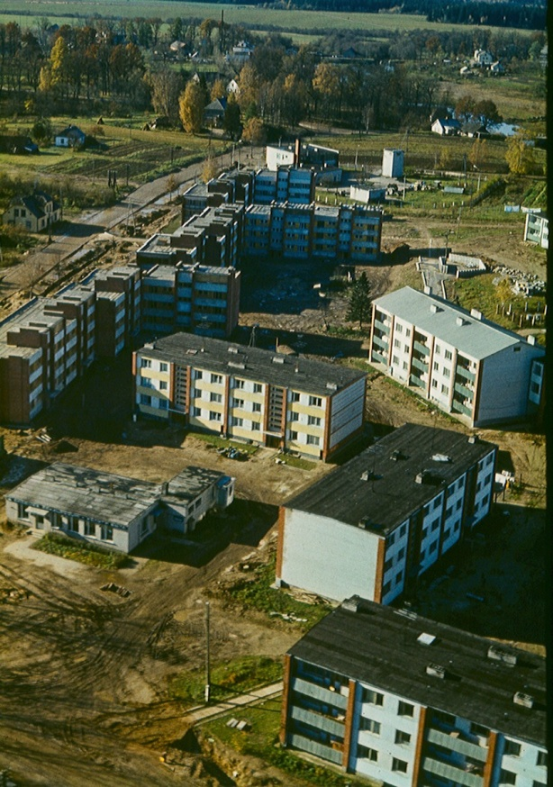
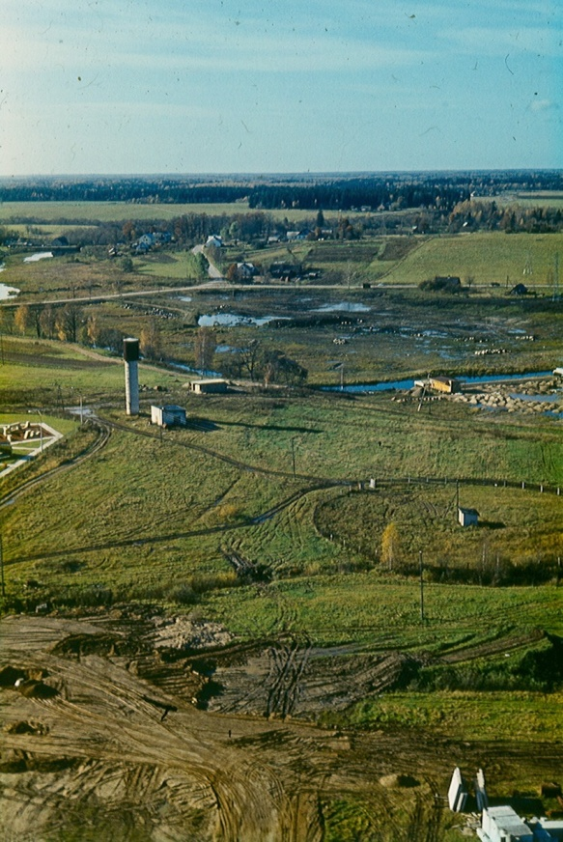
Mālpils paraugciemata būvniecība 20. gs. 70. gados

Slide 8
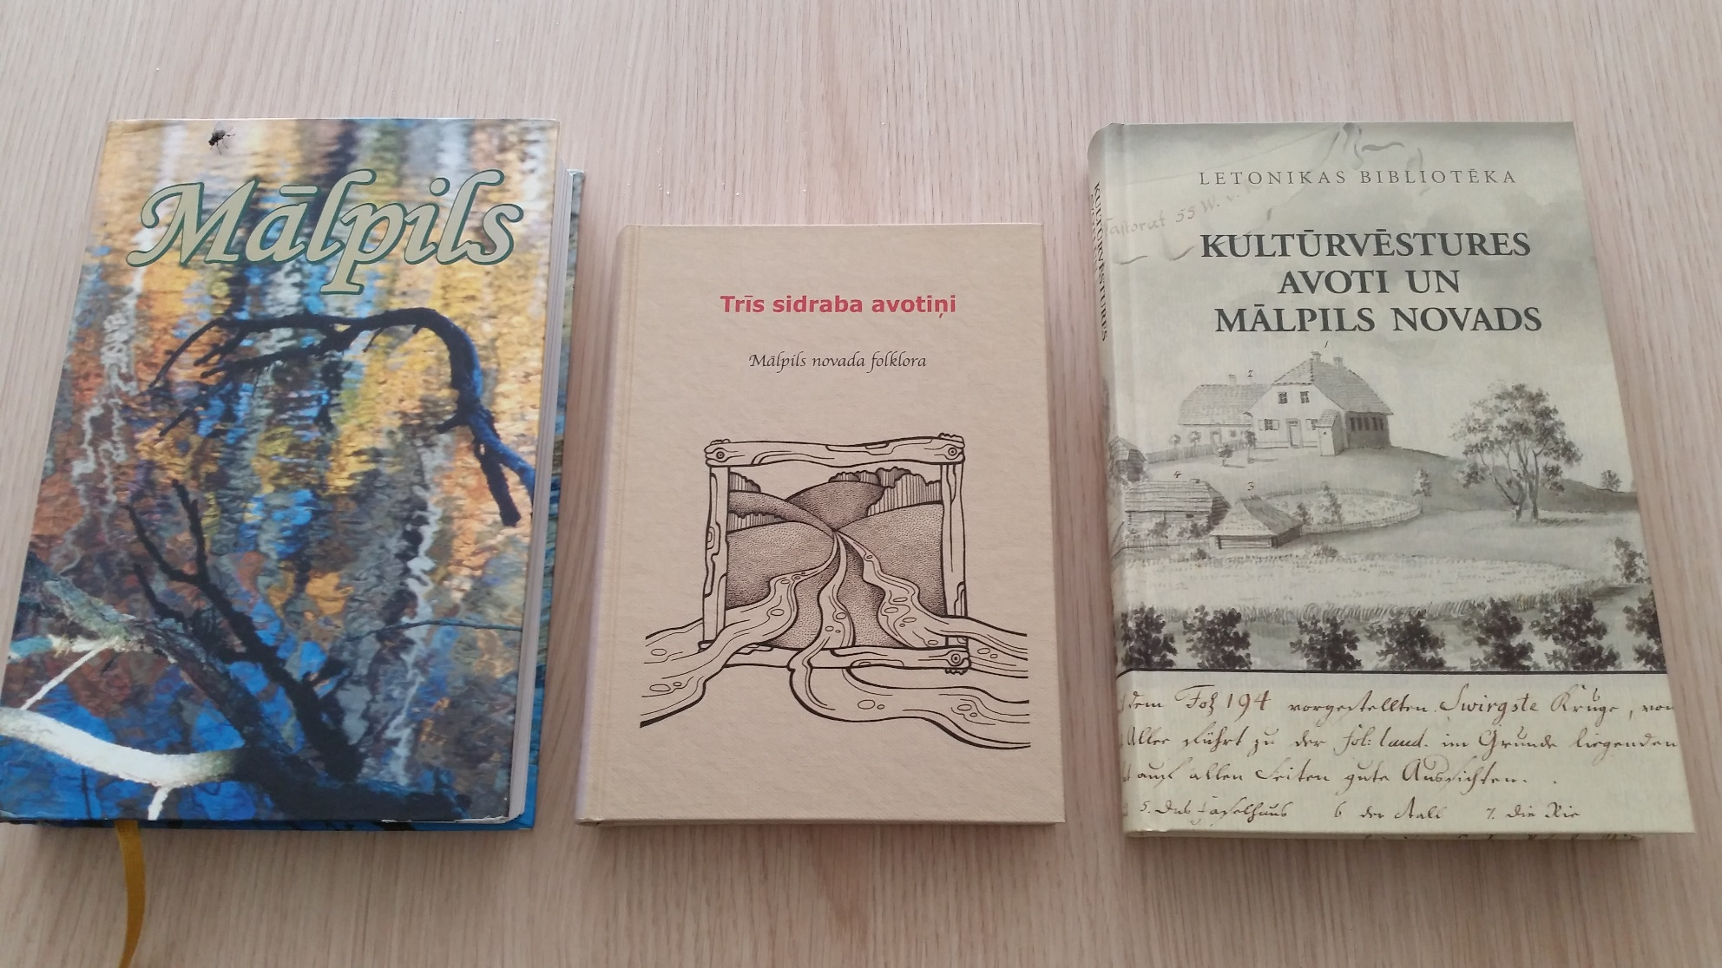
Esam izdevuši grāmatu par Mālpili
Esam radījuši filmu par Mālpili
Apkopota Mālpils folklora izdevumā «Trīs sidraba avotiņi»
2016.gadā esam izdevuši zinātnisko rakstu krājumu «Kultūrvēstures avoti un Mālpils novads»

Slide 9
Mālpils novada iedzīvotāju skaita dinamika*
* PMLP dati

Slide 10
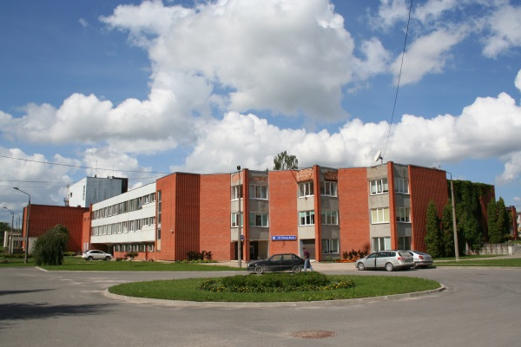
Mālpils novada dome

Slide 11
Mālpils novada dome
Struktūrvienības:
Pārvalde
Kanceleja
Finanšu un ekonomikas daļa
Saimnieciskās darbības sekmēšanas daļa
Investīciju un ārējo sakaru daļa
Pašvaldības policija
Sporta komplekss
Pašvaldības iestādes
Būvvalde
Dzimtsarakstu nodaļa
Bāriņtiesa
P/A «Mālpils sociālais dienests»
Mālpils novada kultūras centrs
Mālpils novada bibliotēka
Sidgundas bibliotēka
PII «Māllēpīte»
Mālpils novada vidusskola
Mālpils internātpamatskola
Mālpils Profesionālā vidusskola
Mūzikas un mākslas skola

Slide 12
2016. gada pamatbudžeta izdevumi EUR

Slide 13
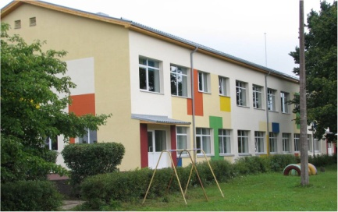
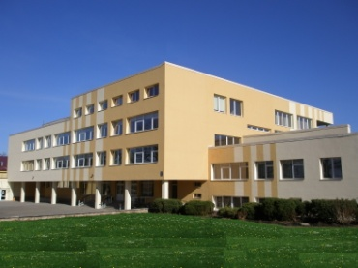
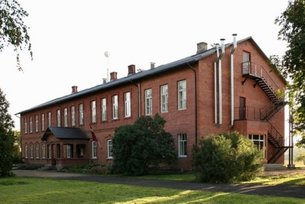
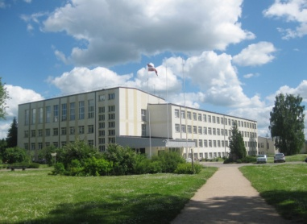
Izglītība Mālpils novadā
Pirmsskolas iestāde – 1
PII “Māllēpīte”
Vispārizglītojošās skolas – 2
Mālpils novada vidusskola
Mālpils internātpamatskola
Profesionālās izglītības iestāde – 1
Mālpils Profesionālā vidusskola
Profes. ievirzes izglīt. iestāde – 1
Mālpils Mūzikas un mākslas skola
Mūžizglītība – 1
NVO “Mālpils tautskola”
Interešu izglītība – 54 programmas

Slide 14
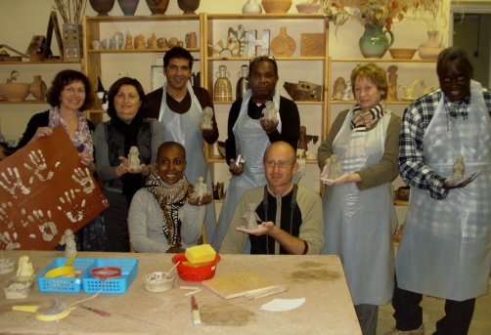
ES izglītības programmas Mālpils novadā
Kopš 1998. gada Mālpils novada domei un izglītības iestādēm ir 62 sadarbības partneri 25 Eiropas Savienības valstīs – izglītības iestādes, pašvaldības, NVO u. c.
No 1998. gada līdz 2014. gadam:
663 mālpilieši apmeklējuši savus partnerus ārzemēs;
560 ārzemju viesi ir uzturējušies Mālpilī;
īstenoti 66 projekti Comenius, Leonardo da Vinci, Youth, Grundtvig un Town Twinning programmās.
2015. gadā – Erasmus+ ietvaros atbalstīti trīs jauni projekti.

Slide 15
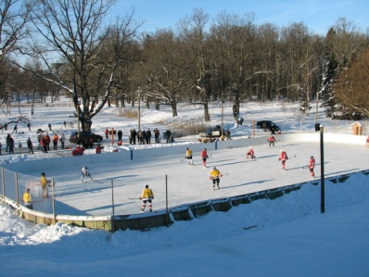
Sports Mālpils novadā
Mālpils sporta komplekss ar peldbaseinu
Mālpils profesionālās vidusskolas Sporta bāze
Pludmales volejbola / hokeja laukums
Vieglatlētikas stadions un futbola laukums
Ziemas slēpošanas trase
Moto trase
BMX trase
Skeitparks
Āra trenažieru laukums Mālpilī
Aktīvās atpūtas laukums Sidgundā
NVO Mālpils sporta klubs
Hokeja klubs “Mālpils Vilki” (EHL)
Bērnu futbola kluba “Rakari” filiāle Mālpilī

Slide 16
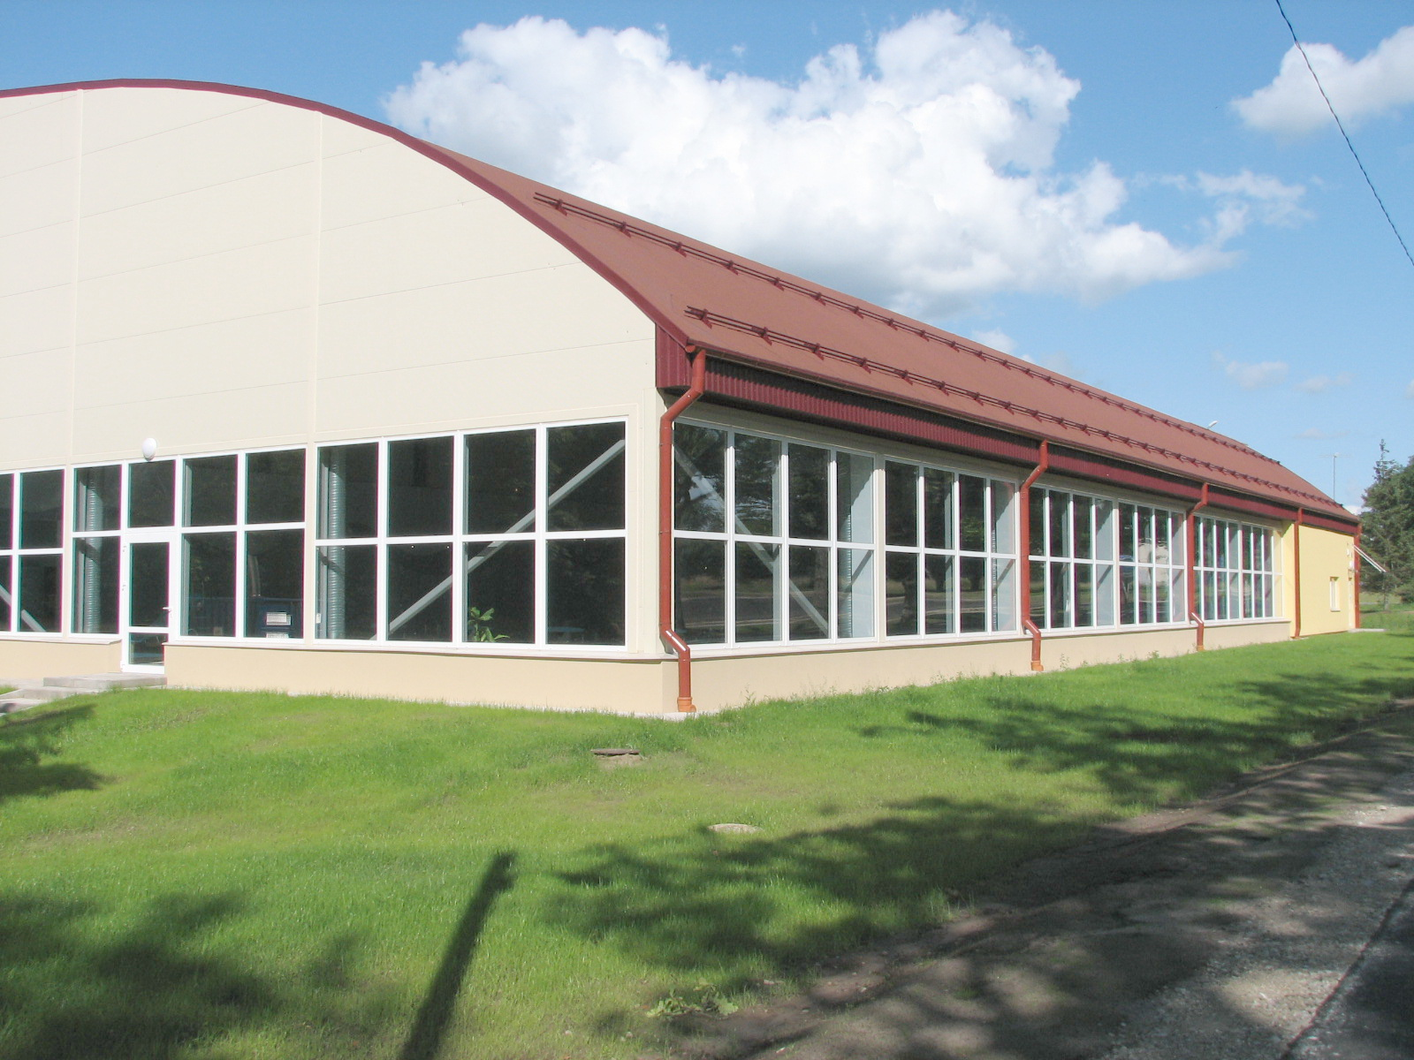
Sporta komplekss

Slide 17
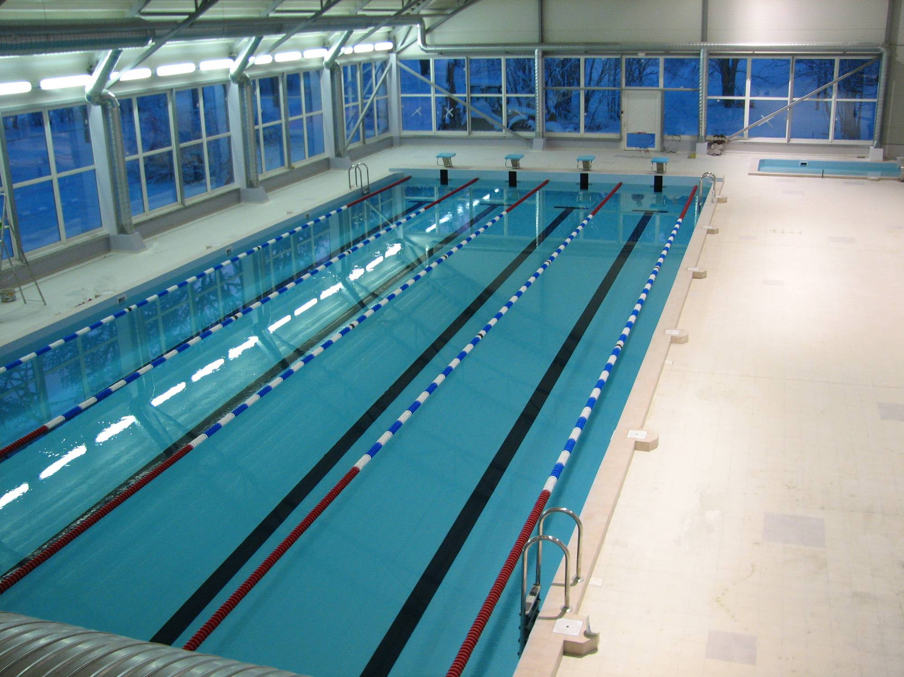

Slide 18
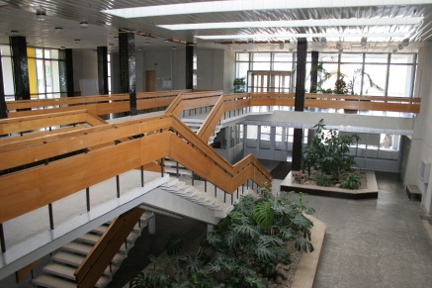
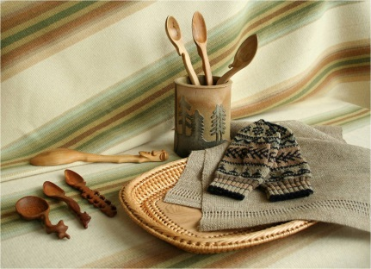
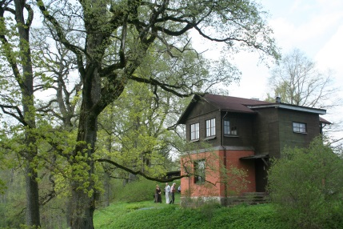
Kultūra Mālpils novadā
Mālpils kultūras centrs – skatītāju zāle ar 550 vietām, deju zāle ar 200 vietām, izstāžu zāle, nodarbību telpas, kafejnīca, 14 amatierkolektīvi un 2 maksas pulciņi pieaugušajiem.
Mālpils bibliotēka ar 9591 grāmatām un 469 lasītājiem.
Sidgundas bibliotēka ar 8930 grāmatām un 127 lasītājiem.
Mālpils novada vēsturiskā mantojuma krājums ar gandrīz 5000 ierakstītām vienībām.
Mākslinieku Martas un Oto Skulmju memoriālā māja “Skulmes”.

Slide 19
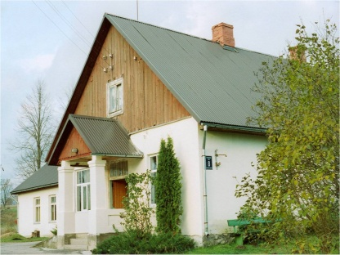
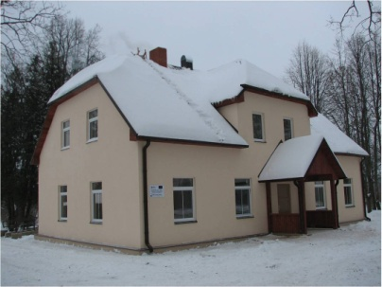
Sociālā palīdzība Mālpilī
Pašvaldības aģentūra “Mālpils sociālais dienests” ir pašvaldības izveidota (01.09.2005.) iestāde.
Aģentūrā apvienotas divas nodaļas:
– sociālās aprūpes nodaļa;
– sociālās palīdzības un sociālā darba nodaļa.
Ilgstošās sociālās aprūpes un sociālās rehabilitācijas centrā ir 33 gultas vietas.
Veļas mazgātavas un dušas pakalpojumi pašvaldības trūcīgām un maznodrošinātām personām.
3 sociālās mājas un vismaz 15 sociālie dzīvokļi.

Slide 20
Pašvaldības uzņēmums SIA “Norma K”
Uzņēmums nodarbojas ar komunālo pakalpojumu sniegšanu:
Siltumapgādi
Ūdens un kanalizācijas apgādi
Teritorijas sakopšanu un labiekārtošanu
Ceļu un ielu uzturēšanu
Daudzdzīvokļu māju apsaimniekošanu
Kapu apsaimniekošana

Slide 21
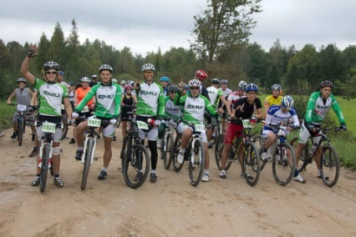
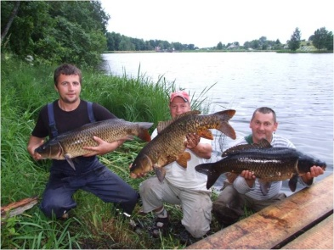
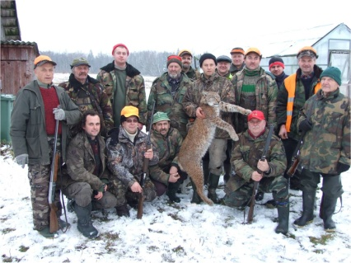
Mālpils novada nevalstiskais sektors
Mālpils novadā reģistrētas
22 biedrības un 1 nodibinājums*
Aktīvākās NVO:
Biedrība “Mālpils sporta klubs”
Makšķernieku biedrība “Mālpils zivīm”
Trīs mednieku biedrības “Mālpils”, “Sidgunda” un “Mergupe”
Invalīdu un viņu atbalstītāju biedrība “Notici sev”
Biedrība “Mālpils tautskola”
Biedrība “Idoves mantojums”
* Lursoft dati uz 2015. gada 13. aprīli

Slide 22
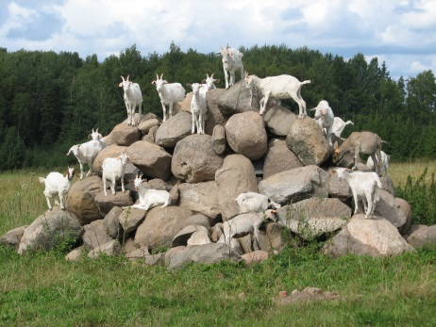
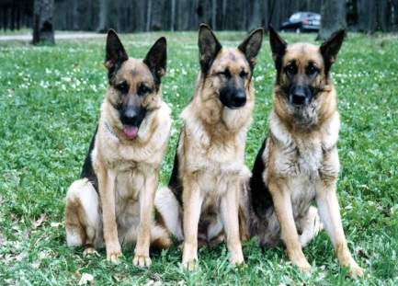
Uzņēmējdarbība Mālpils novadā
LAUKSAIMNIECĪBA
Piena lopkopība: SIA Sidgunda 2 (ap 500 liellopu), ZS Ruķi, ZS Jaunceplīši.
Graudkopība: ZS Pamales, SIA Sidgunda 2, ZS Atvases, ZS Upesjaunzemi.
Zemeņkopība: ZS Lazdukalns.
Bioloģiskā lauksaimniecība: ZS Lejnieki, ZS Ozoliņi, ZS Liepkalni-Vēži, Kristīne Kaņepēja, SIA Elianda.
Netradicionālā lauksaimniecība:
sliekkopība – SIA Eko Era, SIA Wormera, SIA Mālpils Biotehnoloģiju centrs;
vācu aitu suņu audzētava – SIA Lehmburg.

Slide 23
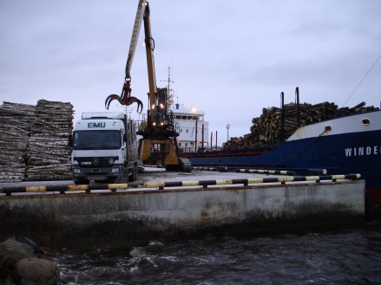
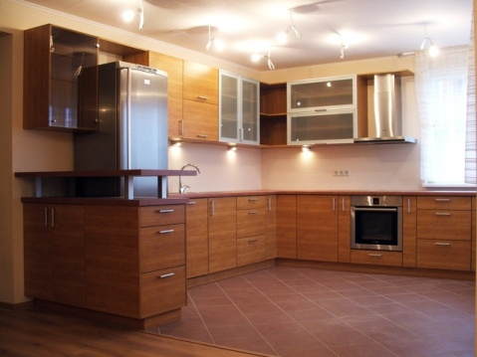
Uzņēmējdarbība Mālpils novadā
MEŽSAIMNIECĪBA UN KOKAPSTRĀDE
Neapstrādātu kokmateriālu eksports: SIA Emu, SIA Emu Skulte.
Mežsaimniecība: SIA Emu Prim, KS Kabatiņas.
Kokapstrāde: SIA Ala Lignea, KS Kabatiņas.
Kokapstrāde ar augstu pievienoto vērtību: SIA Kvist, SIA Woodpro, SIA Vites koks, SIA BS Mēbeles, IK Muris, SIA Mizložņa.

Slide 24
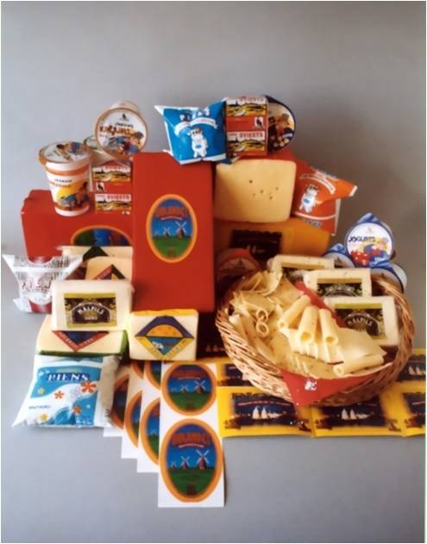
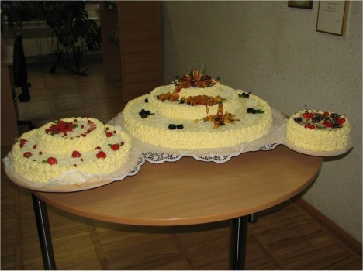
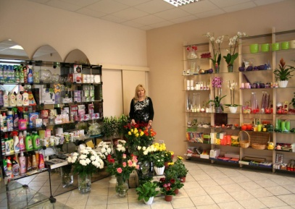
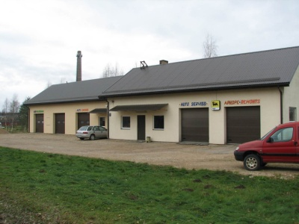
Uzņēmējdarbība Mālpils novadā
Pārtikas produktu ražošana: SIA Mālpils piensaimnieks, SIA Food Expert S&L, SIA Klabkalni, SIA Ozolmaize G.
Elekektroenerģijas ražošana: SIA Suda, SIA Brūnu HES, SIA Tovtra, SIA Sidgunda 2.
Dažādu izstrādājumu ražošana: SIA DQ Makaweli, SIA Emīlijas Tekstila darbnīca, SIA Miega Miga.
Mazumtirdzniecība: ZS Kalna Kastaņi, SIA Dona M, SIA Marsvet, SIA MVI, SIA Elvi Latvija, SIA HB Textiles Latvia, SIA Fikko, SIA Murjānis u. c.
Pakalpojumi: komunālie, labiekārtošanas, māju apsaimniekošanas un ceļu dienesta pakalpojumi (PSIA Norma K), automobiļu apkopes un remonta pakalpojumi (SIA Cits serviss, SIA Mālpils autoserviss), skaistumkopšanas pakalpojumi (SIA Aleksandra D, SIA Žozefīna) u. c.
Kravu pārvadājumi: SIA SB Transports, SIA JM Transport.
Ēdināšanas uzņēmumi: SIA Gaisma SR, SIA Mojito, SIA Žaks-2, SIA Aniva.

Slide 25
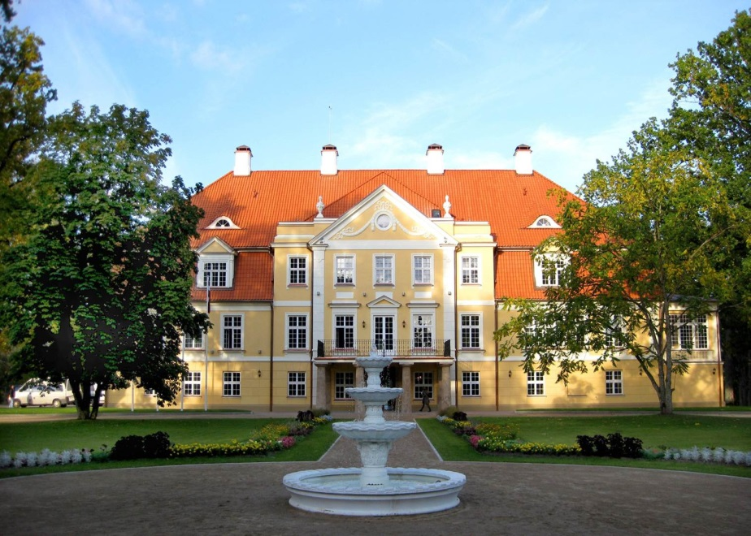

Slide 26
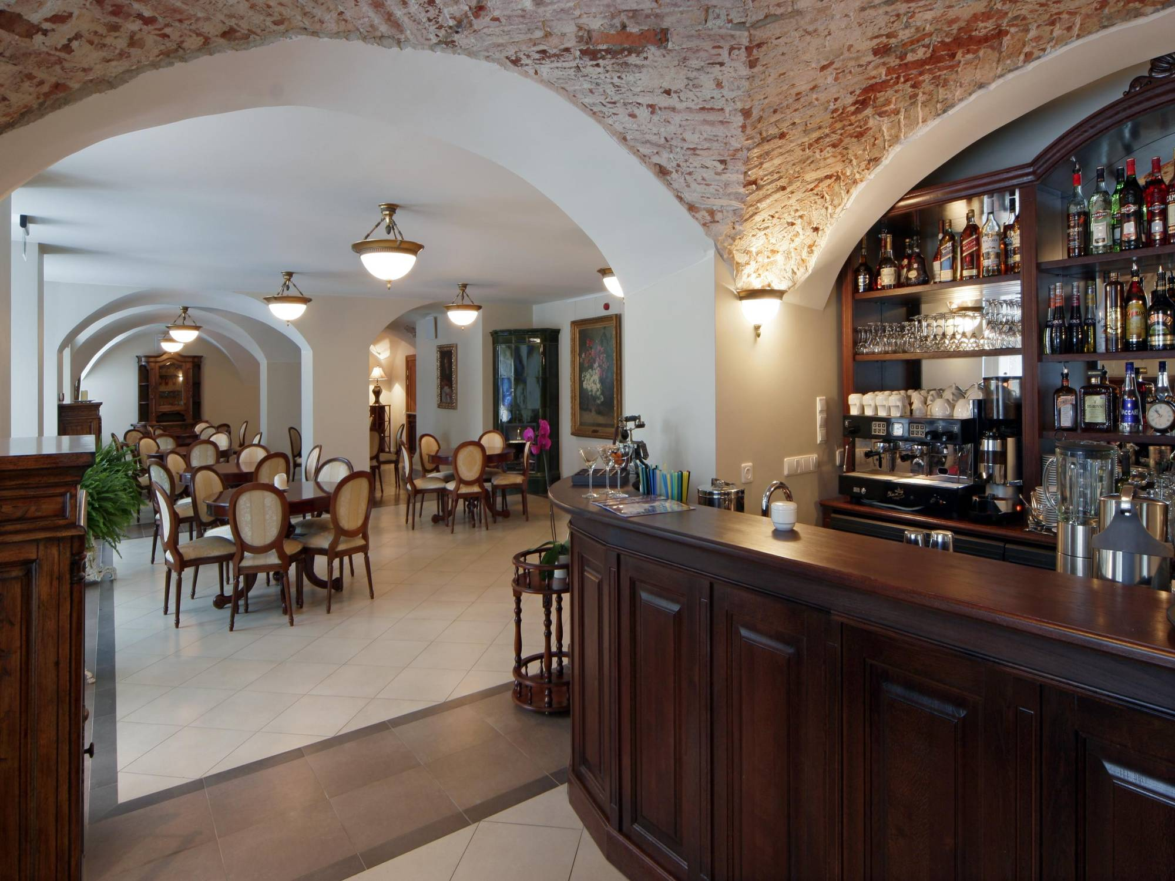

Slide 27
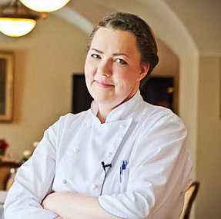

Slide 28
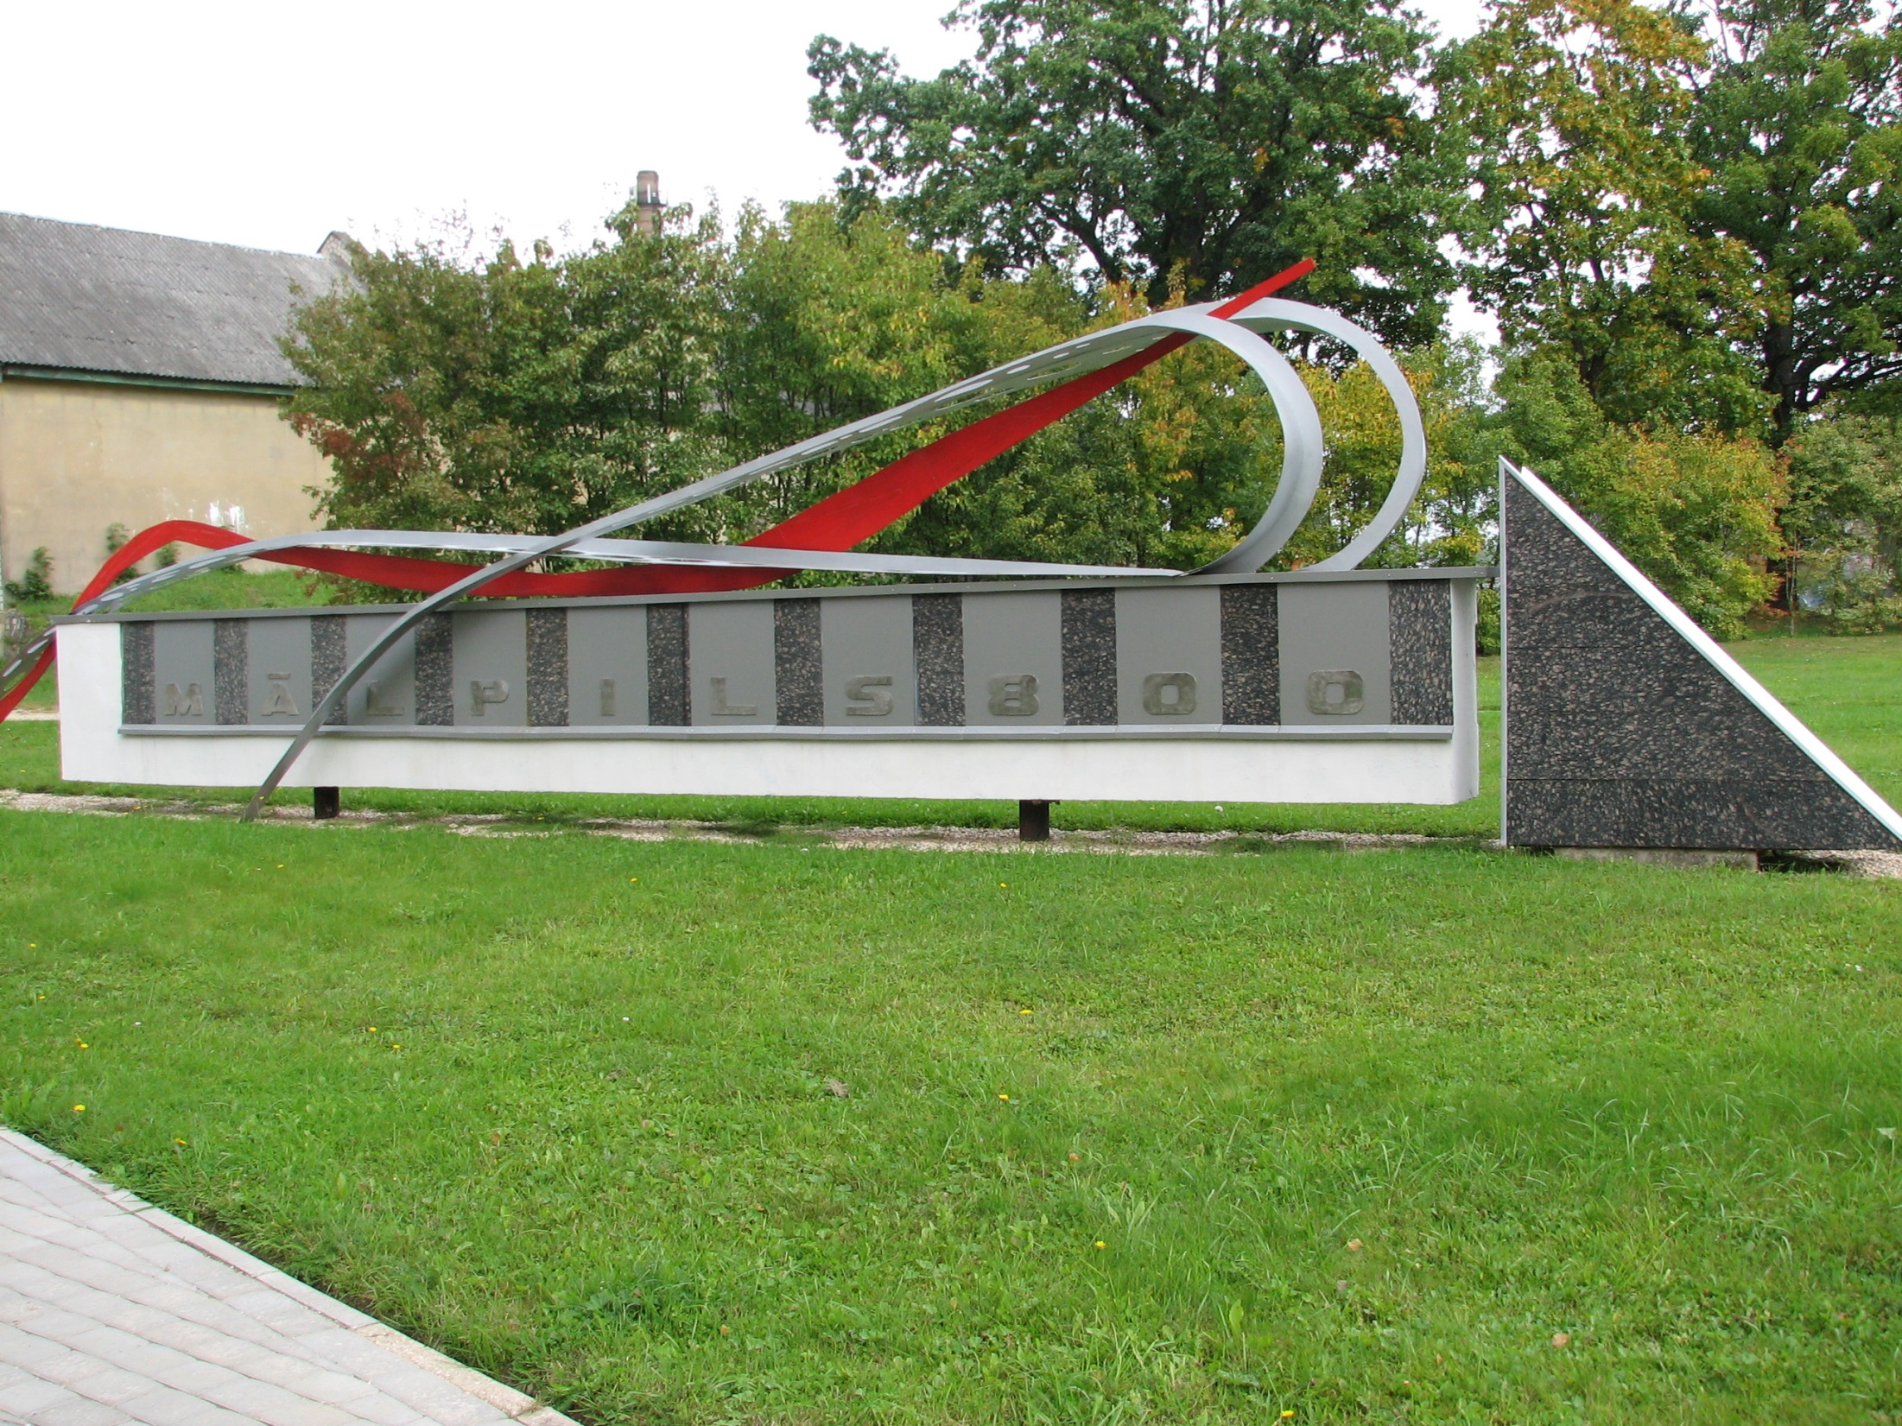
Mūsu Mālpils ir mīļa un gaiša. Tā ir vieta, kura 2008.gadā svinēja savu 800 gadi. Ar Mālpili lepojas un par savu sauc daudzi.

